Slide 1
Kivy Projekt
Eric, Maxi, Elias

Slide 2
Was ist unser Projekt Thema?

Slide 3
Eric
Layout.kv erklären -Eric-

Slide 4
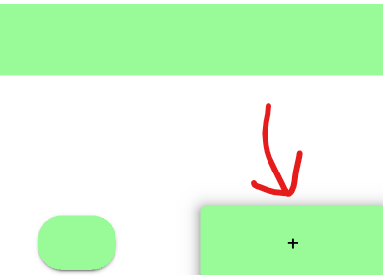
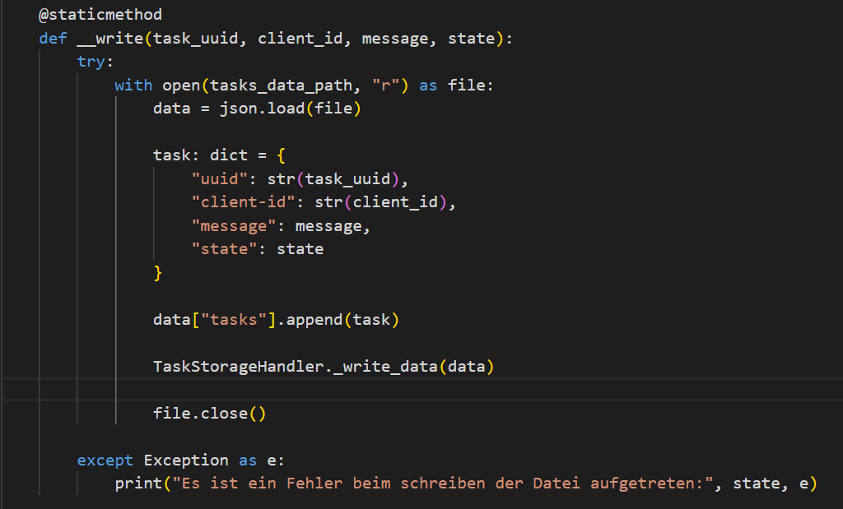
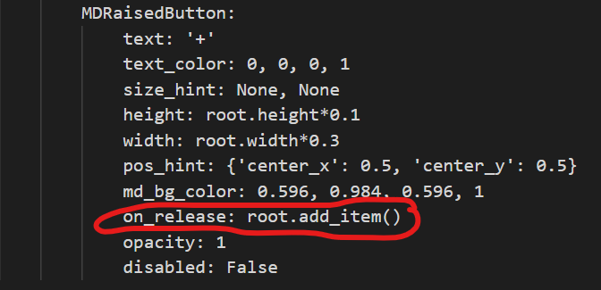
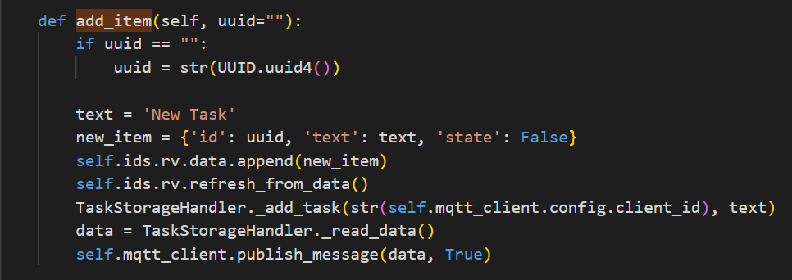
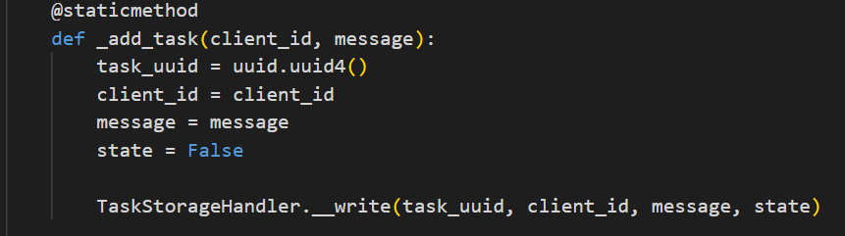
Lösungsansatz MQTT

Slide 5
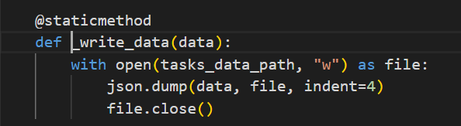

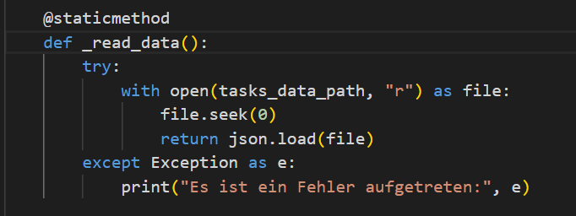
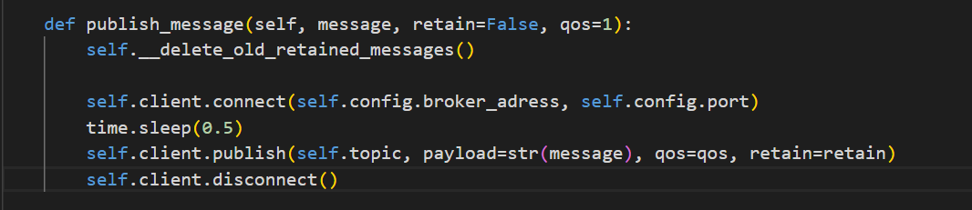

Slide 6
MAXI STOP JERKING OFF
Generelle App funktionalität, Aufbau, Fokus auf Hier Ehm Ehm hier OOP Ehm Ehm eeehh Speichervorgang für die Configs und die Lokalen Dateien

